Slide 1



Областное государственное бюджетное
профессиональное образовательное учреждение
«Карсунский технологический техникум»
ПРОЕКТ:
«ПОД ОДНИМ НЕБОМ»
военно-патриотический клуб «ПАТРИОТ»
Руководитель проекта: Гурьянова Светлана Михайловна,
заместитель директора по учебно-воспитательной работе

Slide 2
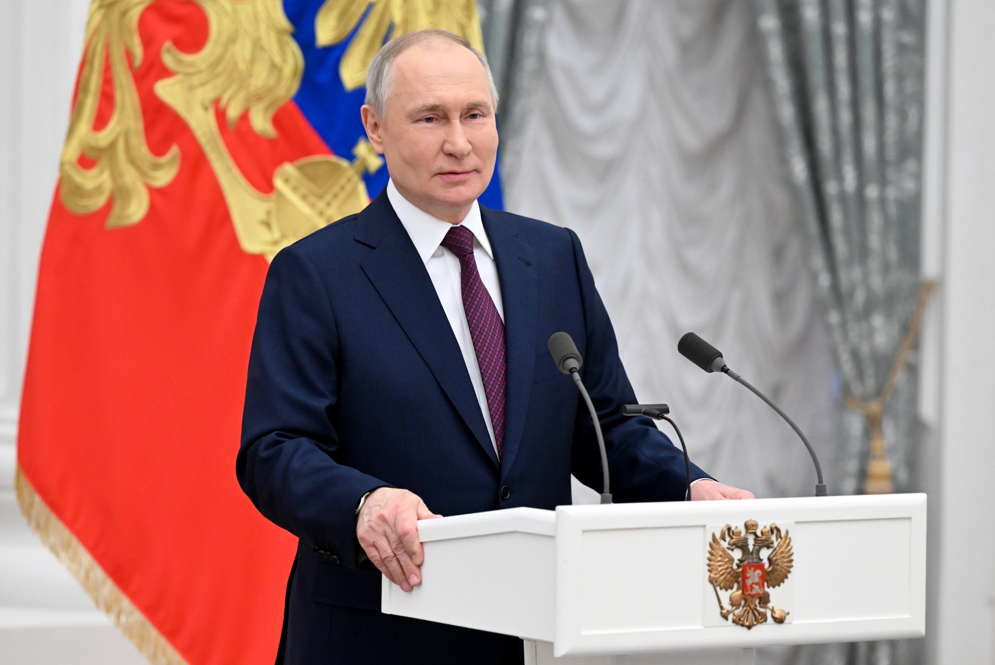
ВЛАДИМИР ВЛАДИМИРОВИЧ ПУТИН
«Дух единства и созидания сквозными линиями проходит через всю российскую историю. Эта мощь создавала и соединяла великую державу. Перед этой мощью отступали недруги, внутренние распри и междоусобицы, рушились попытки завоевать, поставить на колени нашу страну. Повороты истории не раз испытывали на прочность Россию. Но всегда побеждало единство народа, основанное на любви к родной земле и на ответственности за ее судьбу.»

Slide 3
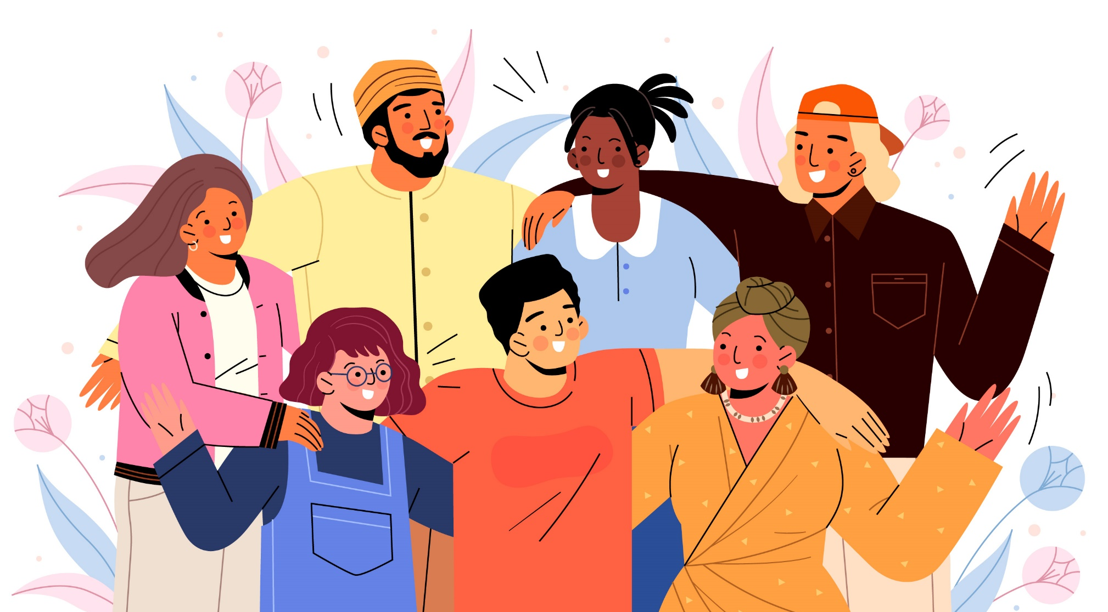

АКТУАЛЬНОСТЬ:
1
Малообразованные и малокультурные люди верят в то, что есть «плохие» и «хорошие» национальности, их раздражают отличающиеся от них языком, внешностью, религией, образом жизни.
На этом фоне возникают бытовые конфликты на улицах, транспорте, в магазинах. В них содержится угроза усиления межнациональной розни.
Проблема отношений между людьми различных национальностей из-за отсутствия способностей, необходимых для толерантного взаимодействия, для жизни в условиях многообразия и ответственного поведения в условиях конфликта.
2
Достояние нашей страны составляют не только обширность её территории, её природные богатства,, но и её многонациональность, и многообразие культур народов России.
3
Сохранение исторического и культурного наследия народов - это и сохранение культурного богатства России и обеспечение её будущего.

Slide 4

МО «Карсунский район» Ульяновской области
79,8%
русские
10,99%
Самые представительные национальности в муниципальном образовании «Карсунский район»
татары
3%
мордва
1,6%
чуваши
1,3%
армяне
0,8%
украинцы
1,2%
азербайджанцы
1,3%
прочие

Slide 5

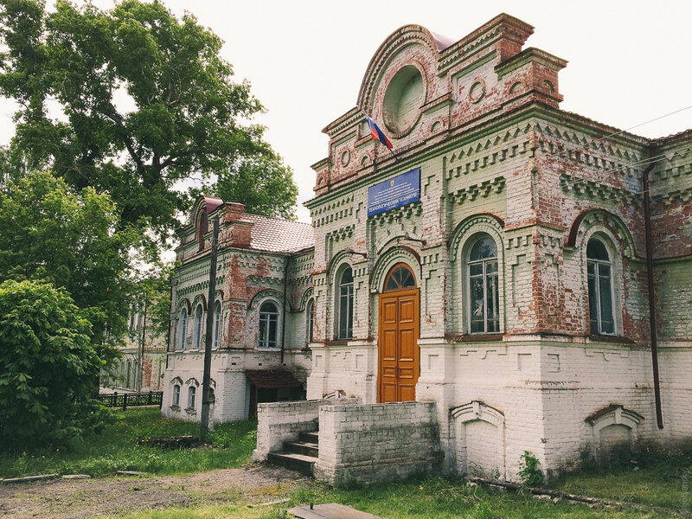

В ОГБПОУ КаТТ обучаются студенты разных национальностей
  РУССКИЕ
  АРМЯНЕ
  ТАТАРЫ
  АЗЕРБАЙДЖАНЦЫ
  КАЗАХИ
  ЧУВАШИ
  МОРДВА
  ЧЕЧЕНЦЫ

Slide 6
ЦЕЛЬ
ПРОЕКТА:
Воспитание чувства гордости за свою многонациональную страну
гармонизация национальных и межнациональных отношений, формирование культуры межнациональных отношений.

Slide 7

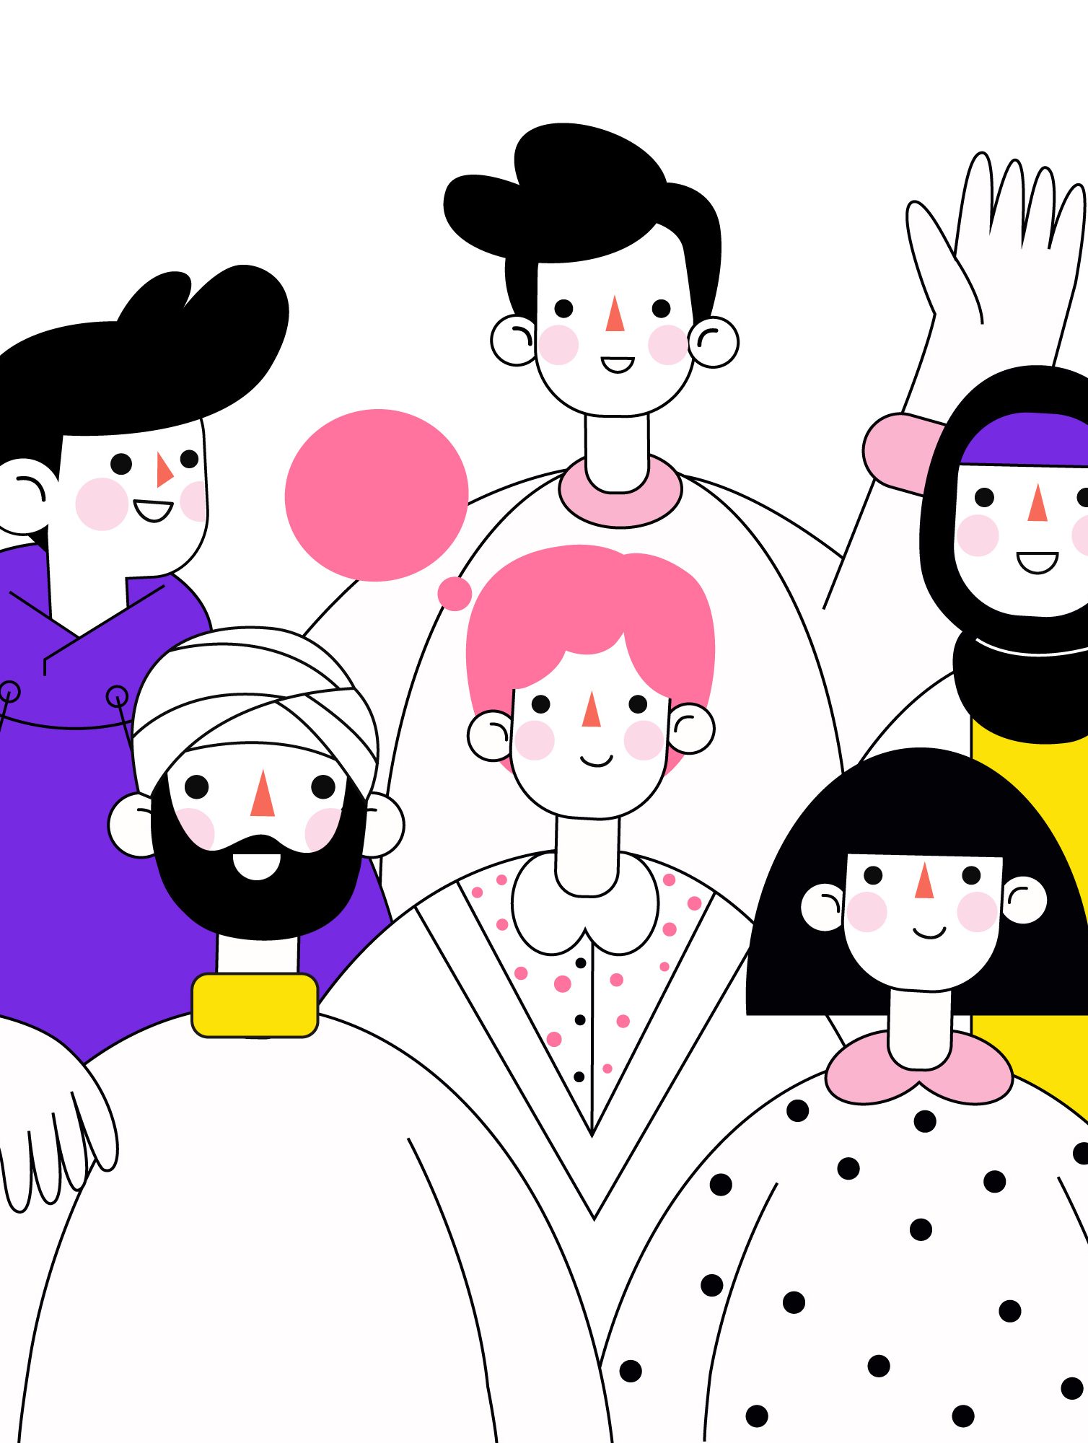
ЗАДАЧИ:
1
Знать историю, культуру своей страны;
2
Любить свой народ, активно участвовать в сохранении и развитии национальной культуры;
3
Знать культуру других народов своей страны и других государств;
4
Уважительно относиться к истории, культуре других народов;
5
Уметь строить отношения с представителями других культур и народов на принципах толерантности.

Slide 8
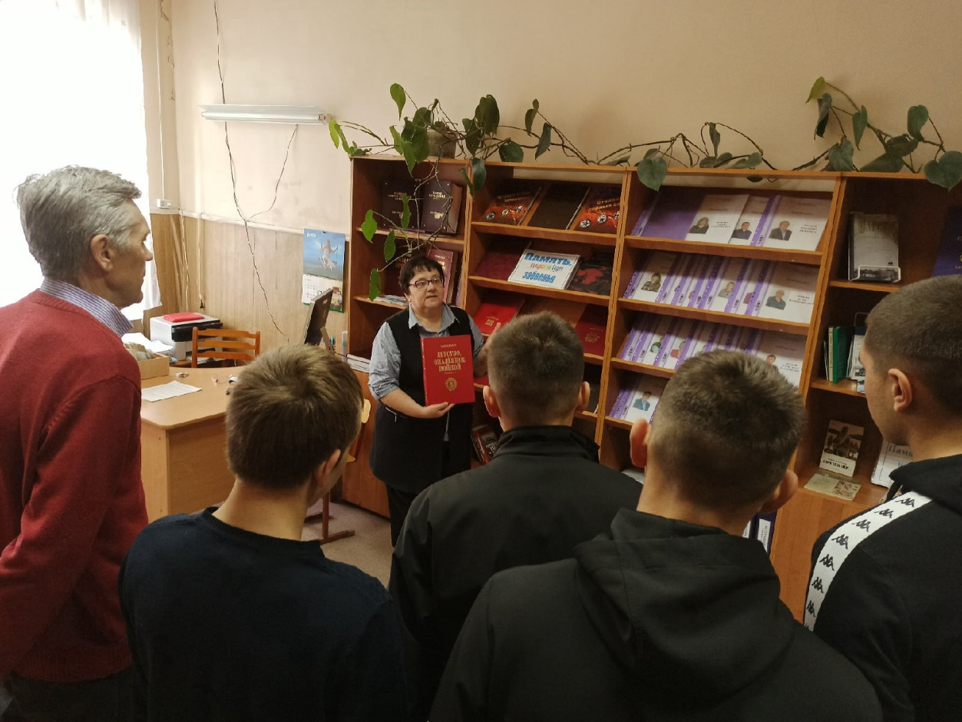
Конкурс чтецов стихотворений поэтов разных национальностей
Студенты техникума активно принимают участие
в различных мероприятиях, направленных
на укрепление дружбы народов!
  10 ноября 2023 года
ЦЕЛЬ:
воспитание толерантного отношения к людям разной национальности, развитие духовных качеств обучающихся посредством поэзии.

Slide 9
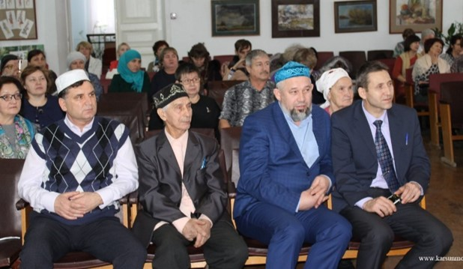
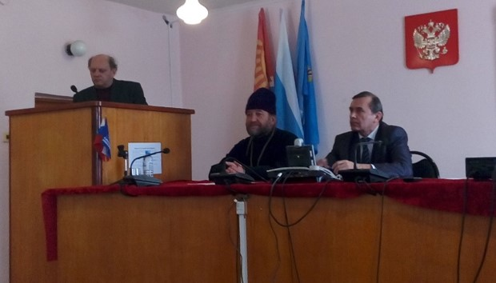
Круглый стол
«В дружбе народов – единство России!»
  16 ноября 2023 г. Международный день толерантности
Межнациональные отношения в современном обществе.
Толерантность в межнациональных отношениях.
Проблемы и пути решения межнациональных конфликтов.
Формирование национальной идентичности.
Роль молодежи в развитии государства.

Slide 10
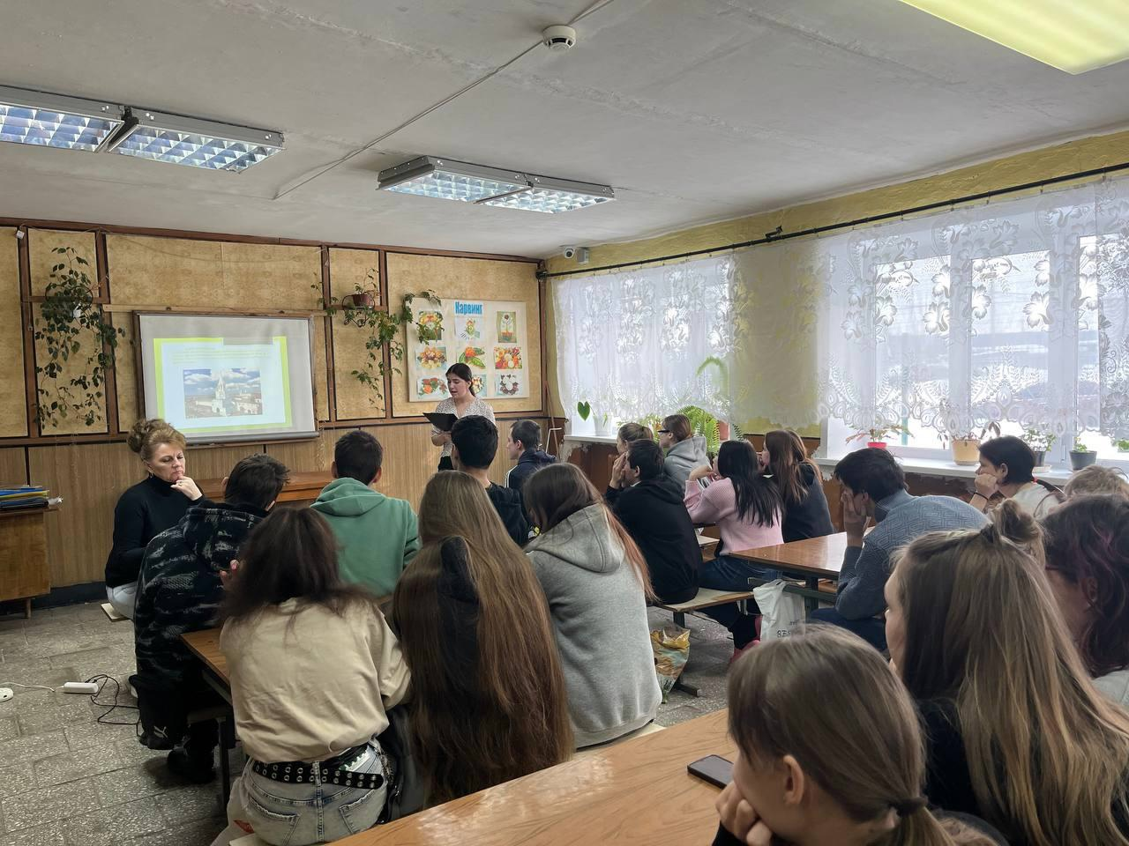
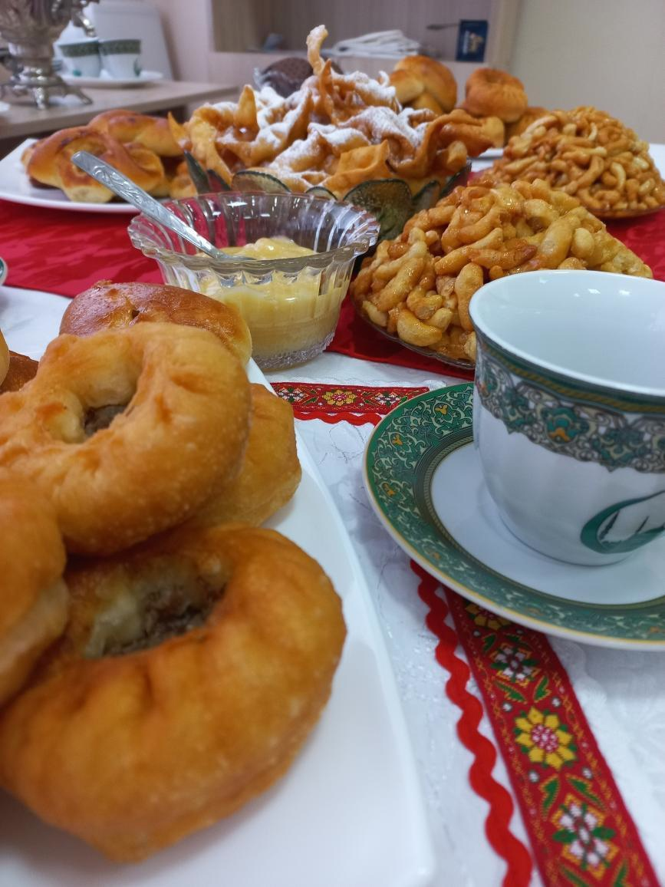
Квиз
«РОДНОЙ КРАЙ»
татарская культура
  16 февраля 2024 г.
  в рамках месячника татарского языка и культуры
ЦЕЛЬ:
формирование у студентов и слушателей, уважительного отношения к различным этносам, менталитетам, языкам, культурам народов, проживающих на территории Карсунского района Ульяновской области, через знакомство с их культурой.

Slide 11
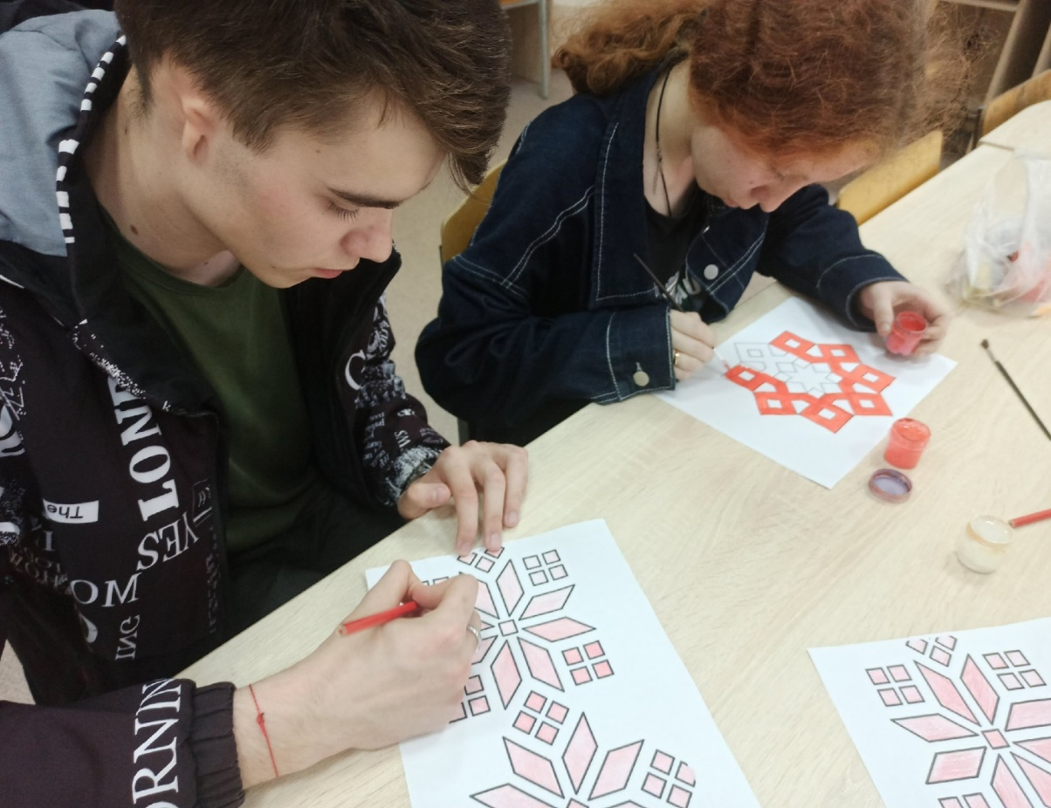
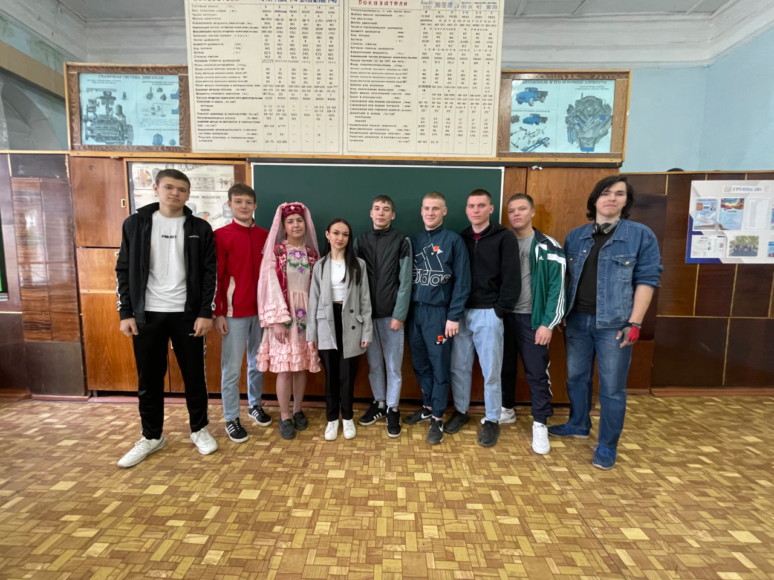
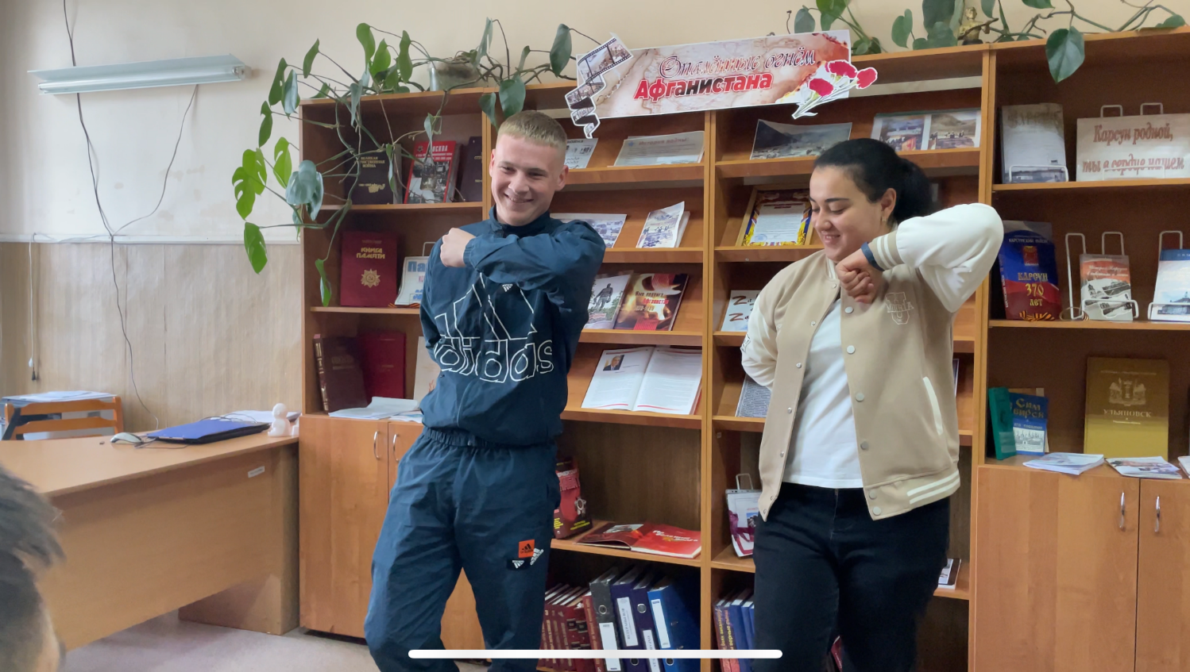
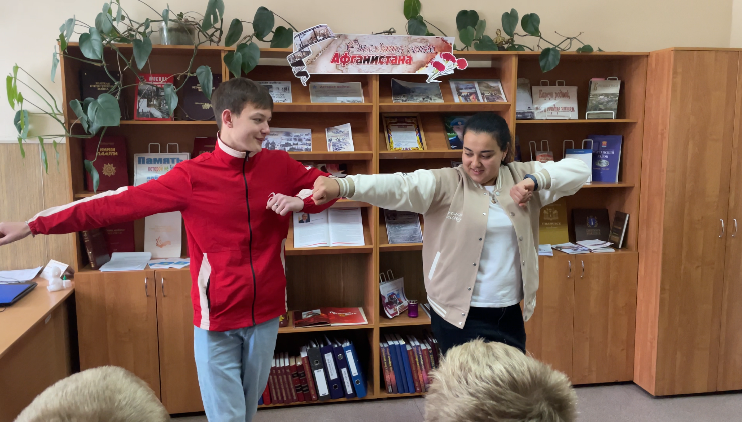
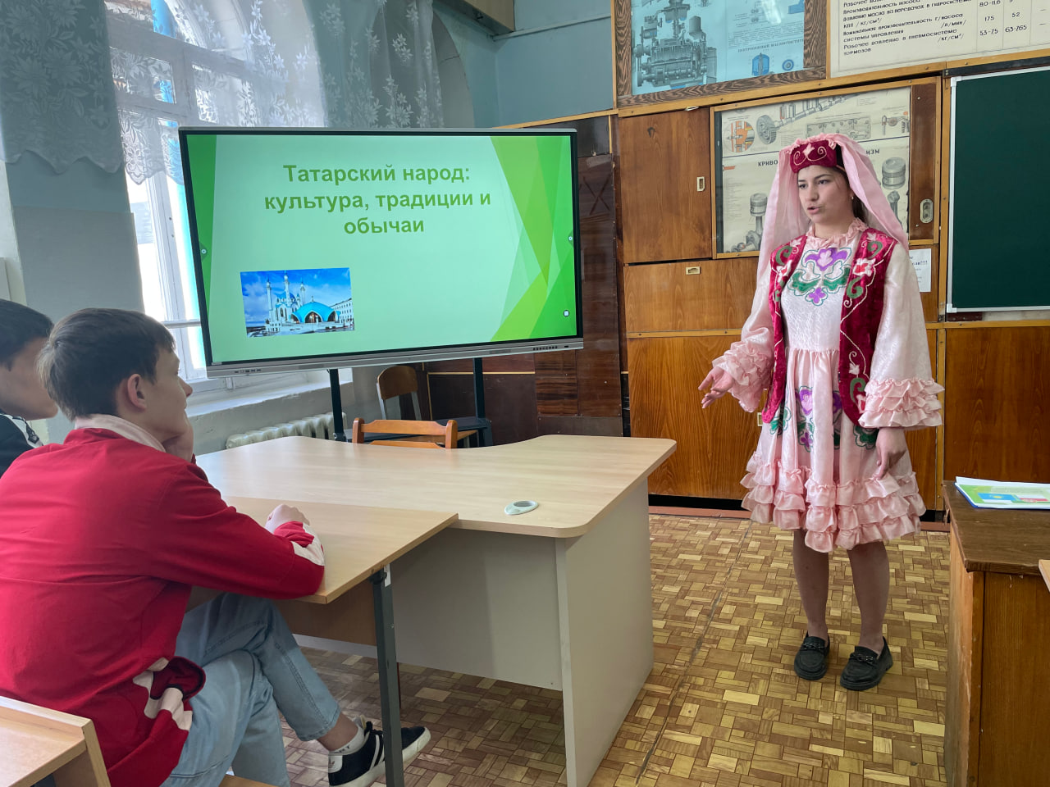
«Национальный колорит» - мини-студии
  17 мая 2024 г. – проведено на базе ОГБПОУ КаТТ
Мини-студии:
«ЛЕЗГИНКА»;
«ТАТАРСКИЙ С НУЛЯ»;
«МОРДОВСКИЕ УЗОРЫ»

Slide 12



РАСХОДЫ НА РЕАЛИЗАЦИЮ ПРОЕКТА:
3 000 рублей
7 000 рублей
10 000 рублей
Награждение участников мероприятий (грамоты, дипломы, сертификаты)
Изготовление буклетов, баннера
ВСЕГО

Slide 13

ЗАКЛЮЧИТЕЛЬНЫЙ ЭТАП:
Создание видеоролика по итогам проведенных мероприятий
Презентация видеоролика.

Slide 14
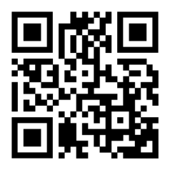
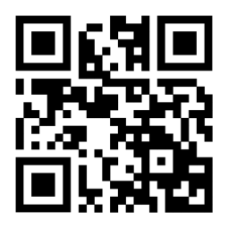
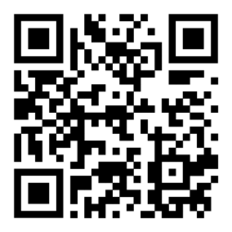
СПАСИБО ЗА ВНИМАНИЕ!
Будь в курсе наших новостей
Официальный сайт http://карсунтт.рф/
Вконтакте https://vk.com/karsuntt
Телеграмм https://t.me/karsuntt
Одноклассники https://ok.ru/group/60922101956756

